Slide 1
CHỦ ĐỀ 6
NGÀY - GIỜ, GIỜ - PHÚT, NGÀY - THÁNG
BÀI 30
NGÀY – THÁNG
(Tiết 1)

Slide 2
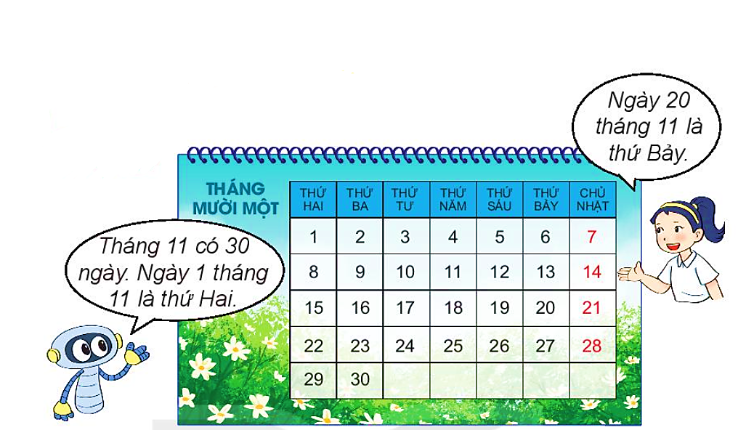
Ngày 20 tháng 11 là thứ Bảy.
THÁNG MƯỜI MỘT
THỨ HAI | THỨ BA | THỨ TƯ | THỨ NĂM | THỨ SÁU | THỨ BẢY | CHỦ NHẬT
1 | 2 | 3 | 4 | 5 | 6 | 7
8 | 9 | 10 | 11 | 12 | 13 | 14
15 | 16 | 17 | 18 | 19 | 20 | 21
22 | 23 | 24 | 25 | 26 | 27 | 28
29 | 30
Tháng 11 có 30 ngày. Ngày 1 tháng 11 là thứ Hai.
1
Ngày 1 tháng 11 là thứ Hai.
20
30

Slide 3
Các tháng: 1, 3, 5, 7, 8, 10, 12 → có 31 ngày.
Các tháng: 4, 6, 9, 11 → có 30 ngày.
Tháng 2: có 28 hoặc 29 ngày.

Slide 4
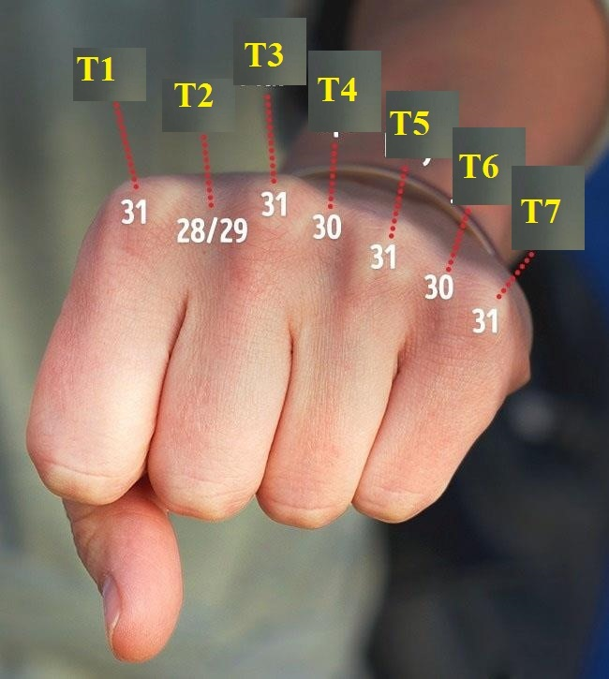
T10
T8
T12
Gồ lên
31
Lõm
30

Slide 6
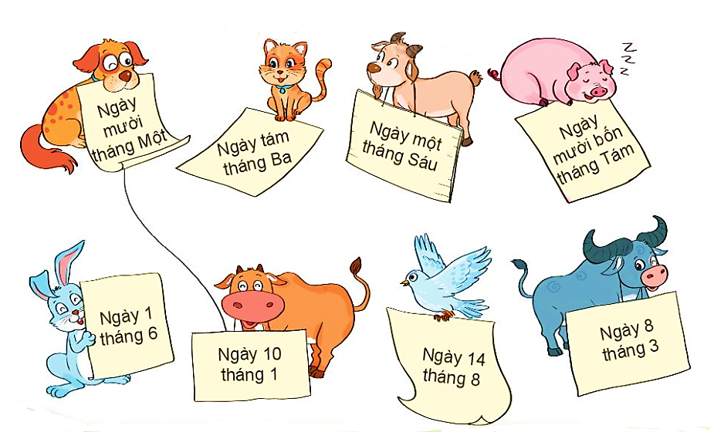
1
Tìm hai con vật có cùng ngày sinh.

Slide 7
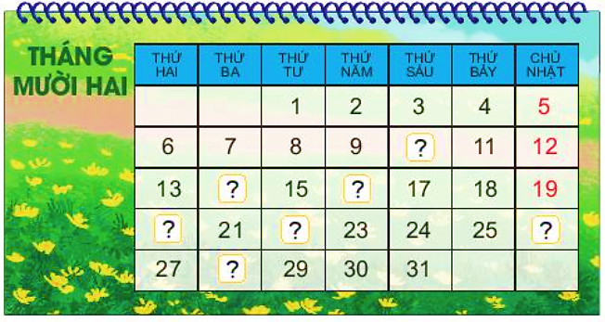
2
a) Nêu các ngày còn thiếu trong tờ lịch tháng 12 dưới đây.
b) Xem tờ lịch tháng 12 rồi trả lời câu hỏi.
- Tháng 12 có bao nhiêu ngày?
→ 31 ngày.
THỨ HAI | THỨ BA | THỨ TƯ | THỨ NĂM | THỨ SÁU | THỨ BẢY | CHỦ NHẬT
 |  | 1 | 2 | 3 | 4 | 5
6 | 7 | 8 | 9 | 10 | 11 | 12
13 | 14 | 15 | 16 | 17 | 18 | 19
20 | 21 | 22 | 23 | 24 | 25 | 26
27 | 28 | 29 | 30 | 31
- Ngày đầu tiên của tháng 12 là thứ mấy?
1
?
→ Thứ Tư.
?
?
- Ngày cuối cùng của tháng 12 là thứ mấy?
?
?
?
?
31
→ Thứ Sáu.

Slide 8
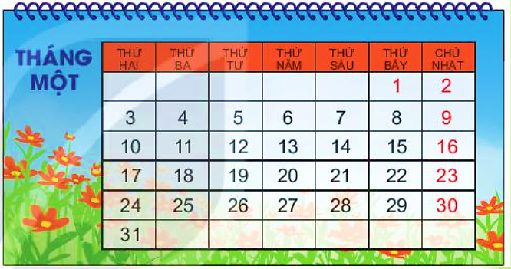
- Tháng 1 có bao nhiêu ngày?
→ 31 ngày.
- Ngày tết Dương lịch 1 tháng 1 là thứ mấy?
→ Thứ Bảy.
3
Xem tờ lịch tháng 1 dưới đây rồi trả lời câu hỏi.
- Ngày 1 tháng 2 cùng năm là thứ mấy?
→ Thứ Ba.
THỨ HAI | THỨ BA | THỨ TƯ | THỨ NĂM | THỨ SÁU | THỨ BẢY | CHỦ NHẬT
 |  |  |  |  | 1 | 2
3 | 4 | 5 | 6 | 7 | 8 | 9
10 | 11 | 12 | 13 | 14 | 15 | 16
17 | 18 | 19 | 20 | 21 | 22 | 23
24 | 25 | 26 | 27 | 28 | 29 | 30
31
1
1

